Slide 1
Toezicht op het Bevb
Jaarcongres Relevant
14 december 2017
ing. Tamara Borkovska MSc
Inspectie Leefomgeving en Transport
http://www.ilent.nl
tamara.borkovska@ilent.nl

Slide 2
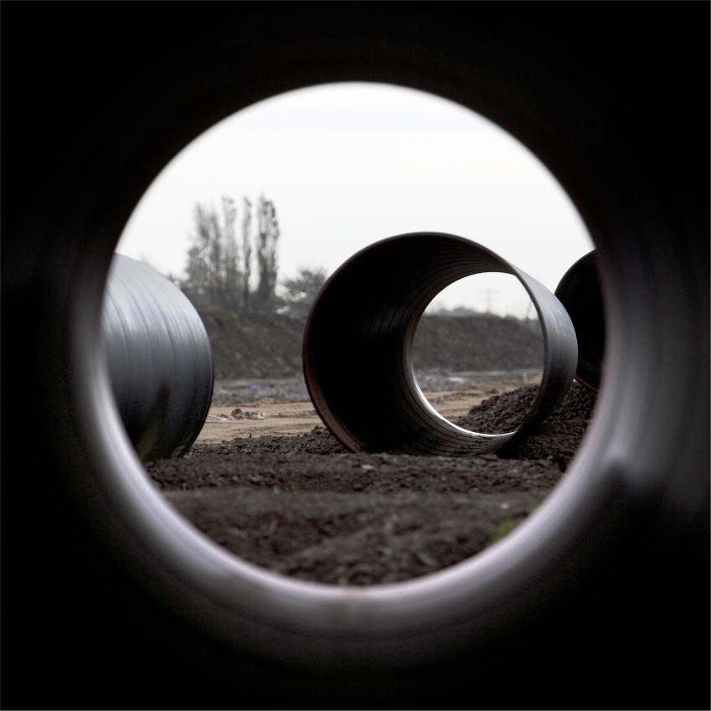
Indeling presentatie
Aanleiding:
ILT
Bevb,
Toezicht op Bevb:
- stand van zaken
- vooruitblik (de Koers ILT/BLT).

Slide 3
Organisatie IenW
Notes:
Takenpakket Minister IenW: Luchtvaart, Weginfrastructuur, Water, Maritieme zaken
Takenpakket Staatssecretaris: Milieu, Openbaar Vervoer en Spoor, Bodem, Nucleair, Fiets, KNMI en PBL

Slide 4
Inspectie Leefomgeving en Transport (ILT)
IG
Rail- en wegvervoer
Afval, Industrie en Bedrijven
Scheepvaart
Luchtvaart
Bedrijfsvoering
Handhavingsbeleid
Autoriteit Woningcorporaties
Handhaving Risicovolle bedrijven
Team
Buisleidingen Toezicht (BLT)
Notes:
Jan van den Bos - Inspecteur Generaal ILT

Slide 5
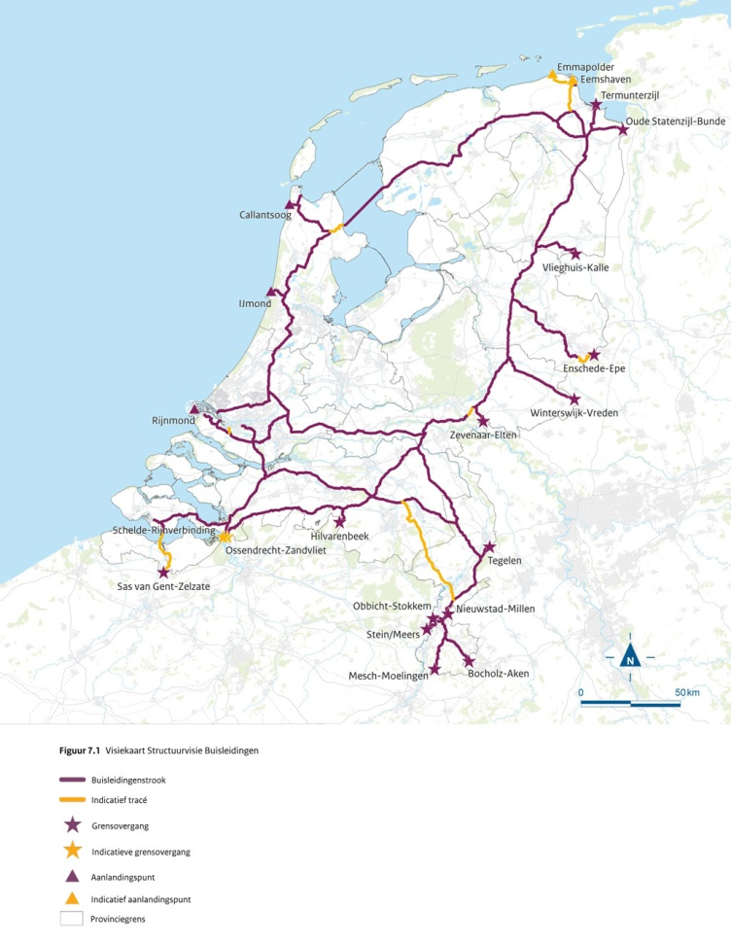
Buisleidingen in Nederland
≈ 300.000 km buisleidingen voor het transport van stoffen (o.a. aardgas, brandstoffen, drinkwater en afvalwater);
≈ 18.000 km buisleidingen voor het transport van gevaarlijke stoffen (aardgas, brandbare vloeistoffen en giftige chemicaliën).

Slide 6
Waarom aandacht voor externe buisleidingen?
Gasexplosie in Gellingen (België) 30 juli 2004,
24 doden, 132 gewonden
Rapport Enthoven`Samen voor de buis’ van 1 december 2004

Slide 7
Het besluit externe veiligheid buisleidingen (Bevb)

Slide 8
Doelstellingen Bevb
Beschermen van mens en milieu
Borgen ruimtebelangen

Slide 9
Bevb
gericht op:
gevaarlijke stoffen,
ondergrondse buisleidingen buiten inrichtingen,
eigen verantwoordelijkheid van exploitant;
regelt externe veiligheidsaspecten buisleidingen door:
formuleren van veiligheidseisen,
borgen van de planologische inpassing van buisleidingen in bestemmingsplannen,
regelen van toezicht.

Slide 10
Bevb, voor wie?
Exploitanten (ongeveer 45 exploitanten buisleidingen)
Gemeenten (o.a. ruimtelijke ordening)
ILT (toezicht op de naleving van het Bevb)

Slide 11
Bevb, samenspel
Externe veiligheid
gemeenten en provincies
(ruimtelijke ordening)
VELIN
Exploitanten
toezichthouders Wm
(Gas- en Mijnbouwwet, Registratiebesluit,
WION enz.)
ILT

Slide 12
Regeling externe veiligheid buisleidingen (Revb)
wijst (gevaarlijke) stoffen aan;
wijst buisleidingen aan (diameter, druk);
legt methodiek vast voor risicoberekeningen (PR, GR).

Slide 13
Regeling externe veiligheid buisleidingen (Revb)
is gefaseerd in werking getreden:
op 1 januari 2011 - voor aardolieproducten en aardgas,
op 1 juli 2014 - voor de chemieleidingen

Slide 14
Bevb, eisen aan exploitant:
invoeren van een VeiligheidsBeheersSysteem (VBS),
beschrijven van het VBS in een (VBS-) document,
voldoen aan de PR-norm (10⁻⁶), passende (sanerings)maatregelen bij knelpunten,
melden incidenten en wijzigingen.

Slide 15
Buisleiding Toezicht (BLT) op chemieleidingen
≈ 1750 km leidingen voor andere chemische stoffen: brandbare, vergiftige, specifieke stoffen (bijv. butaan, buteen, chloor, ethyleen, koolmono- en dioxide, stikstof, waterstof en zuurstof);
19 exploitanten;
5 inspecteurs;
toezicht onderwerpen:
- externe veiligheid, risico’s (PR),
- buisleidingenbeheer,
- incidentonderzoek.

Slide 16
BLT op chemieleidingen: doelstellingen
VBS geïmplementeerd,
risico’s in beeld en
gereduceerd,
aan saneringsplicht is voldaan bij kwetsbare objecten binnen de risicocontour PR 10⁻⁶,
toestand buisleidingen wordt bewaakt,
werkend en beoefend noodplan.

Slide 17
BLT op chemieleidingen: aanpak
Alle exploitanten op eenzelfde wijze gecontroleerd
Toezichtacties:
initiële inspectie,
QRA-inspectie + objectinspectie,
inspectie ‘Prestatiemeting en verantwoording’ (P&V+RI&E),
inspectie ‘Beheer en onderhoud’ (B&O) + objectinspectie,
inspectie ‘Management noodsituaties’.

Slide 18
BLT stap 1: initiële inspectie
FOCUS op VBS-document:
- aanwezig,
- compleet (alle 12 verplichte VBS-elementen zijn uitgewerkt),
- geschikt.
AANDACHTSPUNTEN:
beschrijving buisleidingsysteem,
externe buisleidingen expliciet(er) in het zorgsysteem,
samenhang van de onderliggende documenten.

Slide 19
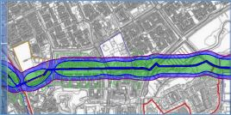
BLT stap 2: QRA
AANPAK:
alle QRA-berekeningen en onderliggende data zijn door het RIVM beoordeeld;
per QRA is van het RIVM een advies ontvangen;
mitigerende maatregelen zijn door de ILT beoordeeld;
tijdens een bedrijfsbezoek zijn onduidelijkheden besproken en getoetst of mitigerende maatregelen zijn geïmplementeerd;
waar nodig zijn nieuwe QRA-rapporten verlangd en zijn deze wederom beoordeeld.

Slide 20
QRA
Resultaat:
contouren zijn berekend:
per leiding,
op de juiste wijze conform de Handleiding;
kwetsbare bestemmingen binnen de contouren:
adequaat geïnventariseerd,
adequaat beoordeeld;
om contouren te verkleinen:
Stand der Techniek toegepast,
(aanvullende) mitigerende maatregelen
geïmplementeerd,
relevante procedures/processen aanwezig;
knelpunten zijn gesaneerd.

Slide 21
BLT stap 3: P&V+RIE
RI&E:
- risico’s zijn geïnventariseerd, geanalyseerd en geëvalueerd,
- RI&E is gedocumenteerd, compleet en actueel,
- risicoreducerende maatregelen zijn vastgelegd en passend.
Prestatiemeting en verantwoording
(P&V):
integriteit van de buisleidingen,
kwaliteit KPI’s,
verdeling van taken en verantwoordelijken.

Slide 22
P&V+RIE
AANDACHTSPUNTEN:
kwaliteit en actualiteit RI&E,
KPI’s geschikt om te sturen,
(interne) audits van VBS,
kwaliteit toestandrapportage,
kwaliteit directiebeoordeling

Slide 23
BLT stap 4: management noodsituaties
FOCUS op specifieke Bevb-scenario's:
scenario’s zijn onderkend,
uitwerking in noodplan en procedures,
worden beoefend.
AANDACHTSPUNTEN:
oefenen van het noodplan.

Slide 24
BLT thema: Beheer en onderhoud (B&O)
FOCUS op Pipeline Integrity Management System (PIMS);
een concrete beheer-/onderhoudsmaatregel uit PIMS-programma;
vanuit de maatregel is gekeken naar
het functioneren van het VBS,
kwaliteit en implementatie van eigen procedures en instructies,
takenverdeling en toezicht.
AANDACHTSPUNTEN:
naleving eigen procedures en
instructies,
voldoen aan de (NEN-)normen,
registraties.
Notes:
maatregelen: ILI, KB, bewaking bedrijfsparameters, inhibitie, afsluiters, dekking/zakking/zetting, tracé controle etc.
aandacht voor PDCA-cyclus
implementatie NEN 3655 en relevante NEN/ICO-normen.

Slide 25
BLT op chemieleidingen: uitkomsten
goede nalevingperformance door exploitanten
(naleefniveau ≈ 90%);
toch enkele bestuurlijke waarschuwingen en
tiental tekortkomingen en verbeterpunten;
knelpuntsanering traject is op tijd (01-06-2017) afgerond
(met uitzondering van één traject).

Slide 26
1ste helft 2017: naleving Bevb op ‘basis niveau’
VBS:
VBS-document is actueel
VBS werkt
VBS wordt geëvalueerd en continue verbeterd
Risico’s in beeld en gedocumenteerd in RIE, QRA;
Maatregelen:
zijn passend
uitgewerkt in PIMS, procedures en instructies
geïmplementeerd.

Slide 27
‘basis niveau’ Bevb bereikt
PIMS
noodpan
VBS
QRA
RIE

Slide 28
Koers ILT 2021

Slide 29
Koers ILT
Uitgangspunten:
Zelfregulering doelgroep
systeemgericht toezicht
Toezicht richten op de grootste risico’s
toezicht prioritering
Bij alle exploitanten toch ‘vinger aan de pols’
genoeg ‘blauw op straat’

Slide 30
BLT op Koers: toezicht meer richten op risico’s
! Koers ILT: beschikbare data over nalevingperformance, fysieke zaken
en omgevingsfactoren bijeen brengen
actie BLT:
database per exploitant,
totaal overzicht toezichtspeelveld.
! Koers ILT: data analyse
actie BLT:
analyse beschikbare data,
toezichtprioritering.

Slide 31
BLT risicogericht

Slide 32
BLT: 2de helft 2017 en 2018

Slide 33
lage risico’s
Vinger aan de pols
Check basisniveau van naleving Bevb.
Korte compliance audit door 1 inspecteur:
documentatiecontrole,
toezichtbezoek.
Toetskader:
- Bevb en Revb,
NEN 3655, NEN-ISO 19600,
NEN-EN-ISO 19011, NEN-EN-ISO 14001 en NEN-EN-ISO 9001.
Notes:
Conform NEN-ISO 19600 -2014-nl Compliancemanagementsystemen Richtlijnen

Slide 34
hoge risico’s:
Risicogerichte inspecties
2 risico-onderwerpen: ‘dekkingsmanco’s’ en ‘management of change’
zijn uitgewerkt en
getoetst aan praktijk (pilot-inspecties);
aanpak en resultaten worden geëvalueerd;
vanuit leerpunten:
vaststellen aanpak risicogericht(er) toezicht 2018
(nieuwe) risico-onderwerpen.
Notes:
voor ‘bedrijfsparameters’ zie NEN 3655 paragraaf 5.6.2.3

Slide 35
BLT 2017: top-3 risico’s

Slide 36
Klaar voor interactie?

Slide 37
Risico: professionaliteit toezichthouders
Kennistafel 7 september 2017, risico’s:
onvoldoende kennis/menskracht bij controlerende instanties,
toezicht op de overheid

Slide 38
CASUS
Situatie:
Door een Bevb-buisleiding wordt een toxisch product getransporteerd.
In combinatie zelfs met geringe hoeveelheden water is het product zeer
corrosief. Om inwendige corrosie te voorkomen wordt het product gedroogd.
De hoeveelheid restwater in het product moet < 10 ppm zijn en
wordt continue gemeten.
Het is niet mogelijk om de leiding inwendig te inspecteren (door ILI).
De vraag: waarop moet een goede toezichthouder letten binnen
een risicogerichte inspectie?

